Slide 1
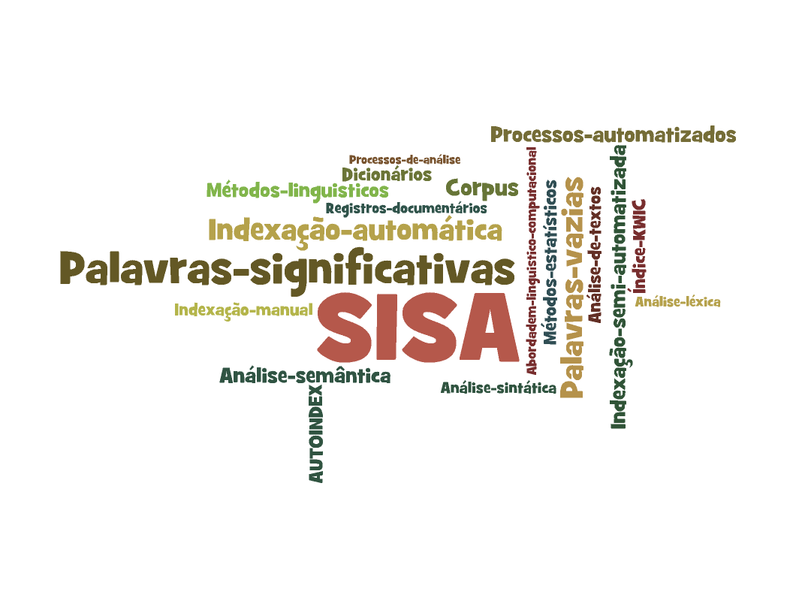
Indexação automática
CBD/ECA – Indexação: teoria e prática

Slide 2
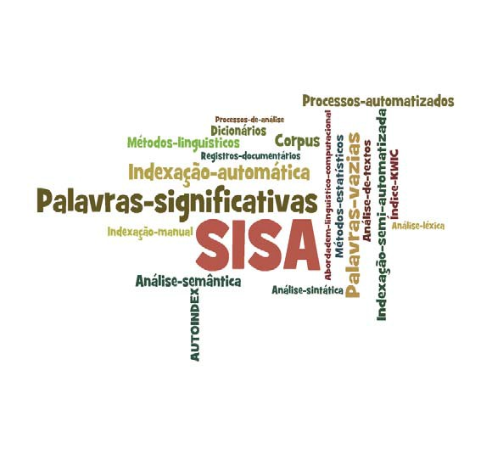
Softwares para indexação
Objetivo: descentralizar a produção de informações documentárias como também distribuí-las de forma extensiva e rápida.
Sistema de Indización Automático (SISA)
Ferramenta para assistir a indexação.
Desenvolvido em 1997 por Isidoro Gil Leiva (Universidade de Múrcia , Espanha)

Slide 3
Requisitos do SISA
Todos os textos a serem indexados devem estar no mesmo diretório, em formato txt, marcados com os seguintes parâmetros :
#CTI# e #FTI# para identificar o título;
#CR# e #FR# para identificar o resumo;
#CTE# e #FTE# para identificar o texto do artigo.
cada linha do texto não deve ter mais do que 100 palavras

Slide 4
Default do SISA
Vocabulario.txt = lista de descritores em Ciência da Informação
TG.txt = lista de termos de Ciência da Informação retirados de
Tesauro en documentacíon e informacíon”;
Tesauro de la UNESCO
“Vocabulário controlado en bibliotecologia, Ciência de la información y temas afines”
Vacias.txt = lista de palavras vazias em espanhol

Slide 5
Funcionamento do SISA : Indexa simultaneamente até 10 textos
Etapas:
Horizontalização do texto
Eliminação de palavras vazias (palavras com funções apenas gramaticais, como por exemplo os conectivos, artigos, pronomes, etc)
Comparação dos termos retidos com os descritores do vocabulário controlado do sistema
Segmentos considerados: título, resumo e corpo do texto.
Apresentação de todos os termos candidatos à indexação
termos do vocabulário controlado
palavras que não estão contidas no vocabulário controlado do sistema, mas que apresentam várias ocorrências no título, no resumo e no texto completo.
permite ao indexador tomar a decisão de utilizá-las ou não na indexação final
permite exportar os resultados para um arquivo denominado Resultados.

Slide 6
Para indexação em português
Arquivos inseridos na pasta Config do programa:
Vocabulário.txt: assuntos principais do “Vocabulário Controlado USP” (VOCAUSP)
TG.txt: lista dos assuntos principais relacionados hierarquicamente
Vacias.txt: lista de palavras vazias em português

Slide 7
Exercício em sala: material disponibilizado no Stoa Moodle
Trabalho final da disciplina: indexação manual e automática (comparação com subsídio teórico).
Selecionar artigos sobre o mesmo assunto e/ou revista (5 por aluno)
Preparar os artigos:
salvar em formato txt;
inserir etiquetas de marcação
reunir os arquivos em um mesmo diretório.
Indexar com o SISA
Exportar resultados
Abrir arquivo resultados.txt, inserir o comando #TODOS# e salvar arquivo.

Slide 8
Referências:
GIL-LEIVA, I. La automatizacion de la indizacion de documentos. Gijón: Ediciones Trea, 1999.
.

